Slide 1
Тема 4. Надходження

Slide 2
Домогосподарство – це об’єднання людей, що пов’язані між собою родинними зв’язками або шлюбними відносинами, проживають разом і спільно ведуть господарство.

Slide 3
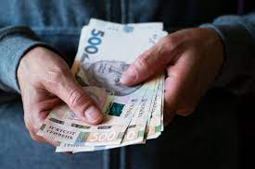
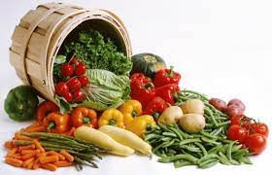
Домогосподарства як суб’єкти економічної діяльності постачають для економіки певні ресурси, як-от:
- працю,
- здібності до підприємництва,
- грошовий капітал,
та використовують отриману за них грошову винагороду для задоволення своїх потреб.
Для життєдіяльності сім’ї критично необхідним є наявність грошових надходжень (доходів).
Надходження
Грошові доходи
Негрошові доходи (в натуральній формі)

Slide 4
Надходження
Трудові
людина отримує в результаті своєї економічної діяльності, тобто взамін своєї праці або підприємницького хисту:
• заробляють як наймані працівники (основна заробітна плата за основним і додатковим місцями роботи, надбавки, премії, бонуси) або отримують як фрілансери (винагорода);
• отримують унаслідок особистої підприємницької діяльності (наприклад, коли власник компанії активно долучається до ведення її поточних справ). Доречно зазначити, що не всі доходи від підприємницької діяльності варто зараховувати до надходжень сім’ї. Власний бізнес вимагає постійного фінансування, а отже, до сімейних надходжень належить лише та частина доходів, яку можна безболісно вивести з бізнесу та спожити для потреб сім’ї;
• отримують як доходи (і в грошовій, і в натуральній формі) від ведення особистого підсобного господарства.
Нетрудові
сім’я може отримувати без витрат праці:
• доходи від власності, або рентні доходи (в законодавстві їх називають «пасивними доходами»). Такі надходження пов’язані з володінням активами. Деякі активи самі здатні генерувати дохід (наприклад, проценти за депозитом або облігаціями; дивіденди на акції; плата, отримана за передане в оренду майно).
• соціальні доходи (пенсії за солідарної системи, субсидії, пільги, стипендії й інші соціальні допомоги). Їх виплачують членам сім’ї у зв’язку з певними подіями чи обставинами, наприклад, хворобою, безробіттям, утратою працездатності, виходом на пенсію, житловими умовами, здобуттям освіти, народженням дитини тощо;
• інші доходи, які не можна зарахувати до жодної з попередніх категорій та які часто мають одноразовий або випадковий характер (подарунки, спадщина, виграші в лотерею тощо). Такі доходи складно заздалегідь спрогнозувати, хоча вони можуть істотно впливати на матеріальне становище сім’ї.

Slide 5
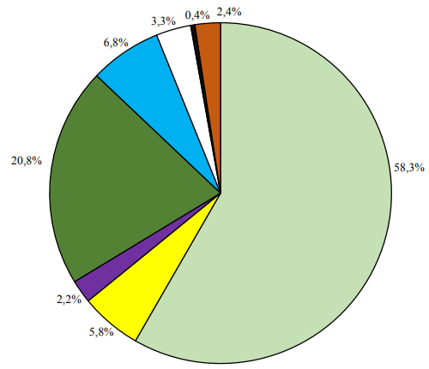
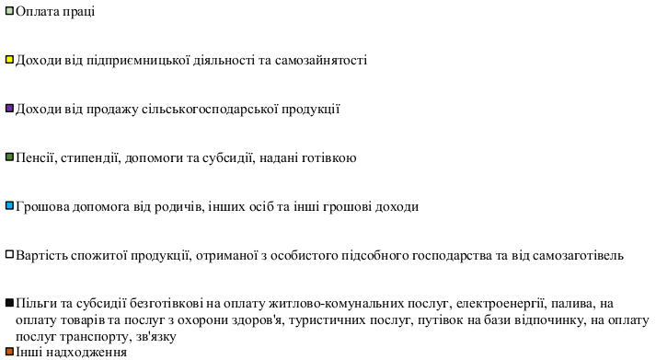
Структура сукупних надходжень домогосподарств

Slide 6
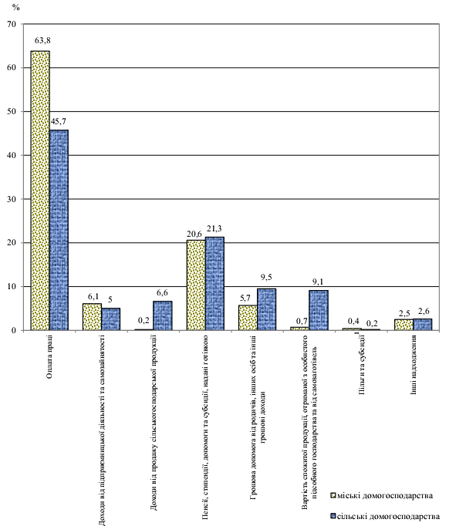

Slide 7
Гроші, отримані в борг, – кредити, отримані в банках або небанківських фінансових установах, або позичені в родичів, друзів, знайомих – варто також зараховувати до надходжень сім’ї. Це пов’язано з тим, що вони будуть використані для особистого (домашнього) споживання: наприклад, для придбання товарів, оплати навчання тощо. Проте варто враховувати, що будь-які запозичення мають поворотний та тимчасовий характер.
Погашення боргів слід заздалегідь спрогнозувати та зарахувати в подальшому до видатків.
Якщо нетрудові доходи прогнозовані, регулярні та досить високі, то це дає людині фінансову свободу, відтак вона взагалі може відмовитися від роботи або займатися улюбленою справою, не турбуючись про гроші.

Slide 8
На трудові надходження першочергово впливатимуть:
• вік, стан здоров’я та працездатності членів сім’ї;
• рівень освіти, досвіду, набутих практичних знань і навичок;
• умови на ринку праці в окремій місцевості або їх зміна в межах країни загалом;
• наявна пропозиція вигіднішої та більш оплачуваної роботи, а також можливості працевлаштування одночасно в декількох компаніях за сумісництвом;
• попит на продукцію та послуги підприємця чи фрілансера;
• зміни в системі оподаткування заробітної плати або доходів від власного бізнесу чи фрілансу.
На розмір нетрудових надходжень можуть вплинути:
• рівень знань і навичок із управління власними фінансами та ухвалення фінансових рішень щодо активів сім’ї;
• зміна ринкової вартості рухомого й нерухомого майна (активів), які має сім’я;
• зміна системи пенсійного забезпечення, виплати стипендій, умов безоплатного чи пільгового навчання, пільг для малозабезпечених верств населення;
• зміна системи оподаткування пасивних доходів, спадщини, рухомого та нерухомого майна.

Slide 9
Надходження сім’ї за ступенем прогнозованості
очікувані
непередбачувані
Тимчасові (сезонні)
надходження від здавання житла в оренду в сезон у курортних містах, дохід від продажу власного врожаю
Регулярні
основна заробітна плата, різноманітні надбавки до неї, пенсії або стипендії, дохід від оренди майна або проценти за депозитами
Випадкові
премії, спадщина, подарунки, виграші в лотереях

Slide 10
Сімейні надходження підлягають оподаткуванню відповідно до Податкового кодексу України. Певні надходження члени сім’ї отримують вже за вирахуванням податків. У такому разі кажуть про «чистий» дохід. Наприклад, податок із нарахованих процентів за вкладом має утримати та перерахувати до бюджету банк чи кредитна спілка, а податок із заробітної плати – роботодавець.
Пода́тки — це встановлені вищим органом законодавчої влади обов'язкові платежі, які плачують фізичні та юридичні особи до бюджету у розмірах і термінах, передбачених законодавством.

Slide 11
Із інших надходжень члени сім’ї повинні самостійно сплачувати податки та щорічно їх декларувати. До них належать доходи від орендної плати або від продажу сімейних активів тощо.
Деякі надходження можуть взагалі не оподатковуватися. Насамперед це стосується стипендій, пенсій, інших видів державної та соціальної матеріальної допомоги. У певних випадках під час продажу майна або отримання спадщини податки також можуть бути відсутні.

